Slide 1
Progettazione del DB
Requisiti del SI
Utenti interattivi
applicazioni
Progettazione concettuale
DBMS
Schema concettuale
Progettazione logica
Schema logico
Progettazione fisica
DB
Schema fisico

Slide 2
Fasi di progettazione
Ognuna delle fasi si basa su un modello, che permette di generare una rappresentazione formale (schema) della base di dati ad un dato livello di astrazione (concettuale, logico e fisico):
Schema concettuale
Schema logico
Schema fisico

Slide 3
Progettazione concettuale
È la fase in cui si raccolgono e analizzano le specifiche informali ed eterogenee che i vari utenti danno delle procedure da automatizzare mediante un DBMS
requisiti informativi : caratteristiche dei dati
requisiti sui processi : operazioni sui dati
requisiti sui vincoli di integrità : proprietà dei dati e delle operazioni
Attività principali:
Costruzione glossario dei termini
Eliminazione delle ambiguità (sinonimi, omonimi)
Raggruppamento dei requisiti “omogenei”
Fase solo apparentemente semplice, nella realtà è spesso la più complessa perché è difficilmente standardizzabile il processo che porta a capire cosa gli utenti vogliono!

Slide 4
A partire dai requisiti informativi viene creato uno schema concettuale , cioè una descrizione formalizzata e integrata delle esigenze aziendali, espressa in modo indipendente dal DBMS
adottato
A tale scopo si adotta un modello concettuale , che permette di fornire descrizioni ad alto livello indipendenti dall'implementazione
Lo schema concettuale è indipendente anche dal Tipo di DBMS che sarà utilizzato (relazionale, gerarchico, ecc.)

Slide 5
Fase di progettazione logica
Consiste nella traduzione dello schema concettuale nel modello dei dati del DBMS Il risultato è uno schema logico , espresso nel DDL del DBMS
In questa fase si considerano anche aspetti legati a:
integrità e consistenza (vincoli)
Efficienza
La progettazione logica si articola in due sottofasi:
ristrutturazione dello schema concettuale
traduzione verso il modello logico

Slide 6
Fase di progettazione fisica
In questa ultima fase si operano scelte spesso strettamente dipendenti dallo specifico DBMS utilizzato
Ad esempio, lo stesso schema logico può essere fisicamente rappresentato in modo diverso in DB2 e in Oracle, al fine di meglio sfruttare le caratteristiche dei due DBMS
Il risultato è lo schema fisico, che descrive le strutture di memorizzazione e accesso ai dati

Slide 7
Modelli dei dati: logici vs concettuali
Un modello dei dati è una collezione di concetti che vengono utilizzati per descrivere i dati, le loro associazioni, e i vincoli che questi devono rispettare.
Modelli logici: utilizzati nei DBMS esistenti per l’organizzazione dei dati utilizzati dai programmi, indipendenti dalle strutture fisiche
Modelli concettuali: permettono di rappresentare i dati in modo indipendente da ogni sistema cercano di descrivere i concetti del mondo reale sono utilizzati nelle fasi preliminari di progettazione
Il più noto è il modello Entity-Relationship

Slide 8
Modello relazionale dei dati: concetti base
relazione (o tabella): corrisponde (non sempre) ad una classe del modello E-R; è un insieme di ennuple
ennupla (o riga): corrisponde (non sempre) ad un oggetto del modello E-R; è una sequenza di attributi
attributo: corrisponde (non sempre)ad un attributo del modello E-R Diversamente dal modello E-R, gli attributi sono sempre univoci (ad un sol valore) ed elementari(non composto)

Slide 9
dominio (di un attributo): è l’insieme dei valori che può assumere un attributo
Un tipo di entità descrive la struttura di tutte le entità di una certa natura.
Ogni singolo esemplare che appartiene a un tipo di entità è detto istanza

Slide 10
Schema di relazione - è la descrizione della struttura di una relazione
R(A1:T1, A2:T2,...,An:Tn)
R è il nome della relazione
A1, A2,... sono gli attributi della relazione
T1, T2,... sono i tipi degli attributi (interi,reali, booleani, stringhe)
omettendo la specifica dei tipi, per cui lo schema di relazione è
R(A1, A2,...,An)

Slide 11
Schema relazionale - è la descrizione della struttura di una base di dati:
un insieme di schemi di relazione
un insieme di vincoli
chiave di una relazione: un attributo (o un insieme di attributi) che identifica univocamente le ennuple della relazione
chiave primaria - una delle chiavi, scelta dal progettista, per riferirsi alle ennuple della relazione.

Slide 12
RAPPRESENTAZIONE GRAFICA
PERSONE(CodFiscale,Nome,Telefono)
o più accuratamente
PERSONE(CodFiscale:string(16),Nome: string(30), Telefono: optional integer)
L’attributo sottolineato è la chiave primaria.

Slide 13
Una (istanza della) relazione Persone, conforme a tale schema, è ad es. la seguente:
Persone
CodFiscale | Nome | Telefono
LNEGTR44B20A390S | Leoni Gualtiero | 502212729
RSSMRA55C11b240K | Rossi Maria | 3478634675
ABGTHY34lopwie ue | Verdi Giuseppe
RSSVLA84X31K390D | Bianchi Viola | 765876534

Slide 14
una chiave è tale (identifica le righe) in una qualunque
istanza di un determinato schema
Nell’esempio precedente i valori dell’attributo Nome sono
tutti diversi tra loro, ma è una circostanza del tutto casuale; l’unica chiave dichiarata nello schema è l’attributo CodFiscale. Potremmo pertanto avere un’istanza di persone in cui l’attributo Nome è ripetuto
chiave esterna - è un attributo (od un insieme di attributi) di una relazione R che assume i valori della chiave primaria di un’altra relazione S.
serve a rappresentare un’associazione tra R ed S

Slide 15
STUDENTI(Matr, Cognome, AnnoN, SiglaCdS*)
CdS(SiglaCdS, NomeCdS, Tipo)
la SiglaCdS* è chiave esterna nella relazione STUDENTI , e serve a rappresentare un’associazione univoca da STUDENTI a CdS

Slide 16
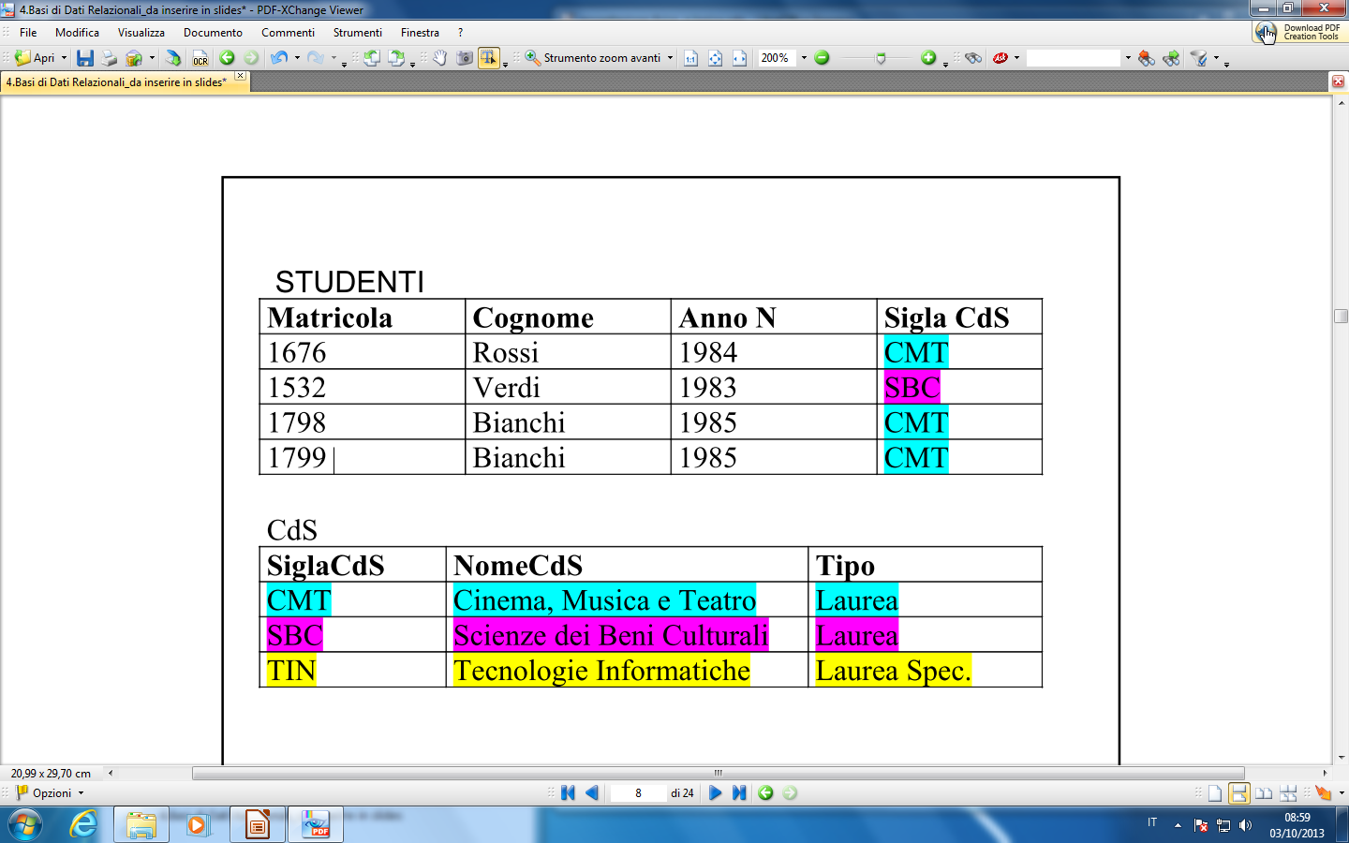

Slide 17
Il dominio di SiglaCdS* nella relazione STUDENTI coincide
col dominio di SiglaCdS nella relazione CdS
Inoltre, se in una istanza di STUDENTI l’attributo SiglaCdS
assume il valore “XYZ”, deve esistere, nella istanza di CdS
una ennupla con SiglaCdS = “XYZ”
Il motivo è ovvio; se una studente è iscritto a “XYZ”, deve esistere il Corso di Studi “XYZ”

Slide 18
Tale proprietà si chiama Vincolo di integrità
referenziale, e deve essere sempre soddisfatto
da una chiave esterna:
se K è chiave primaria di R e chiave esterna in S, in ogni istanza valida della BD ogni valore assunto da K in S deve essere assunto anche in R.

Slide 19
Dallo schema E-R allo Schema Relazionale

Slide 20
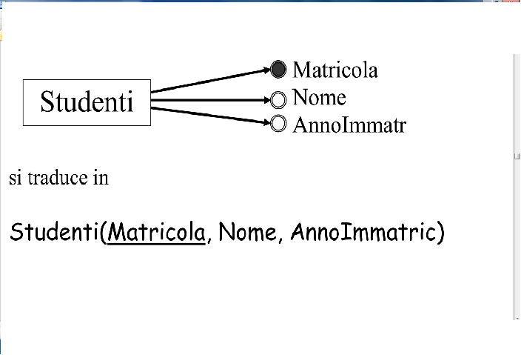
1-Rappresentazione delle Classi
Una classe C è rappresentata da una relazione R i cui attributi sono quelli di C (supponiamo per ora che gli attributi siano univoci ed elementari)

Slide 21
2 - Rappr. delle Associazioni
a) associazioni 1 --> n
L’associazione è rappresentata con il meccanismo
della chiave esterna:
Se A è un’associazione univoca da R ad S, allo
schema che rappresenta R verrà aggiunta come
chiave esterna la chiave primaria di S.

Slide 22
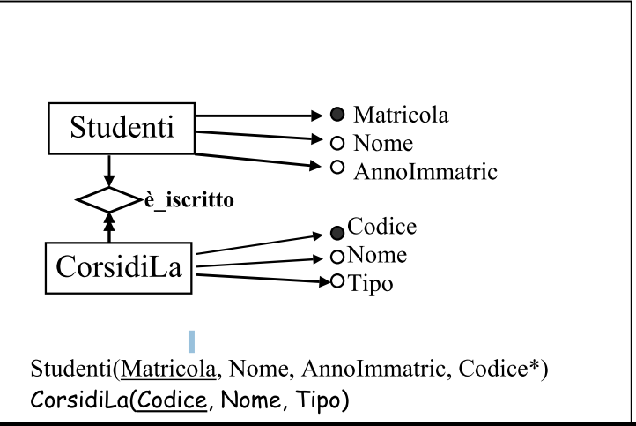
la chiave esterna Codice* rappresenta l’associazione è_iscritto
importante! È un grave errore fare il contrario.

Slide 23
Lo schema:
Studenti(Matricola, Nome, AnnoImmatric)
CorsidiLa(Codice, Nome, Tipo, Matricola*)
rappresenta Corsi di Laurea ai quali può essere iscritto un solo studente!

Slide 24
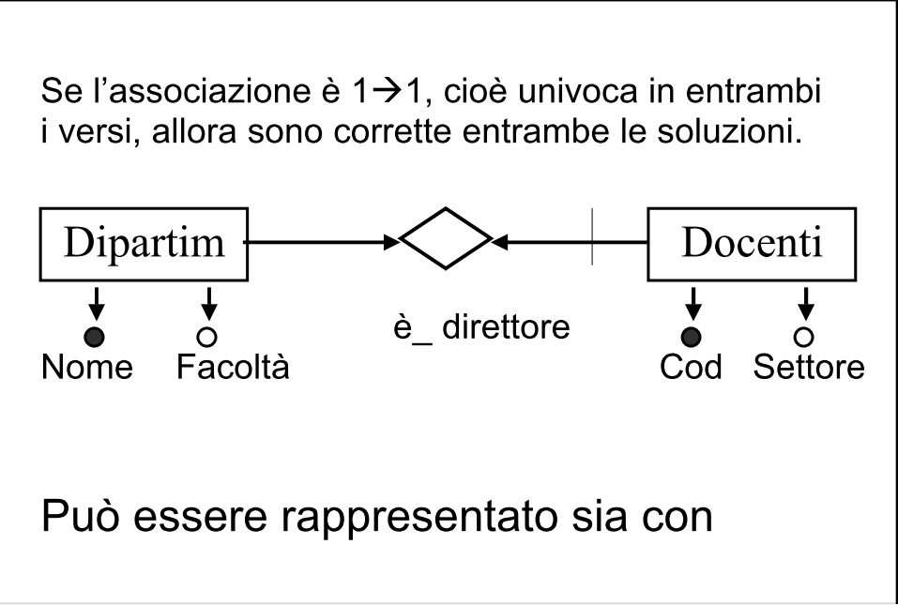
Dipartimenti(Nome, Facoltà, Cod*)
Docenti(Cod, Settore)
sia con
Dipartimenti(Nome, Facoltà)
Docenti(Cod, Settore, Nome*)
La prima soluzione è probabilmente migliore, ma entrambe corrette

Slide 25
b) associazioni m --> n
Se l’associazione è multivalore in entrambi i versi, non è possibile rappresentarla con una chiave esterna.
Viene introdotto un nuovo schema di relazione, che rappresenta le coppie di oggetti in associazione.
precisamente:
se A è un’associazione multivalore da R ad S e da S
ad R, A è rappresentata con uno schema di relazione
Gli attributi sono le chiavi primarie pkR di R e pkS di S.
A (pkR*, pkS*)

Slide 26
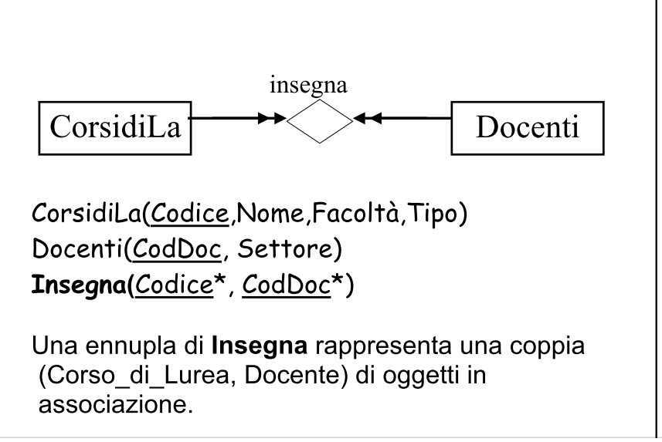

Slide 27
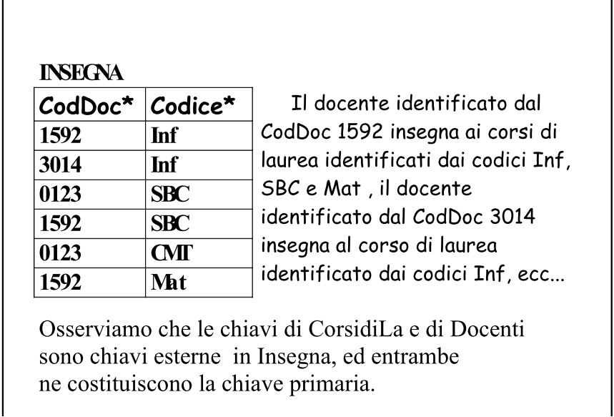

Slide 28
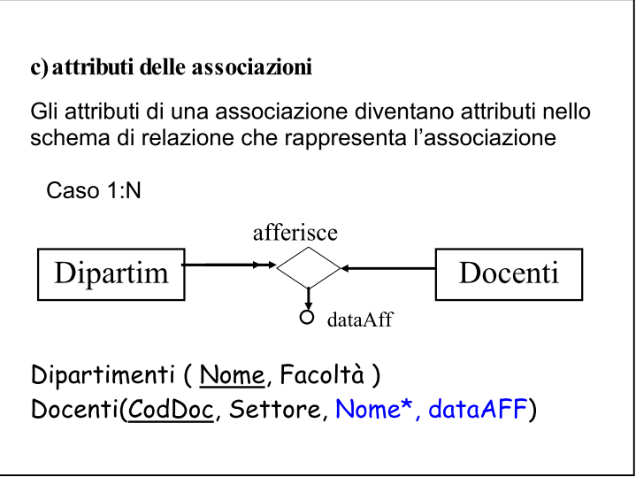

Slide 29
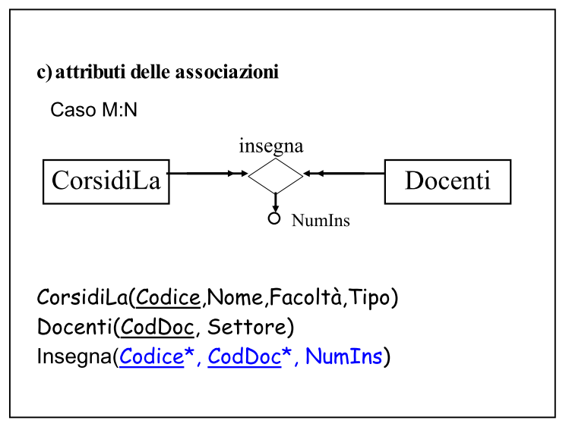

Slide 30
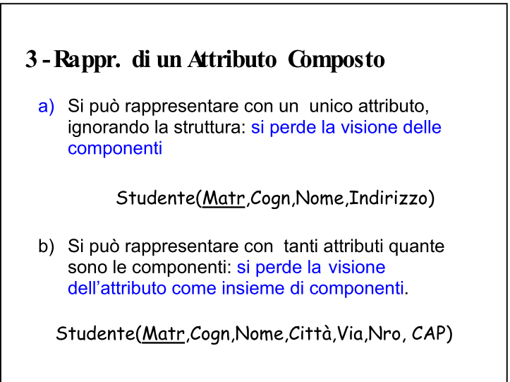

Slide 31
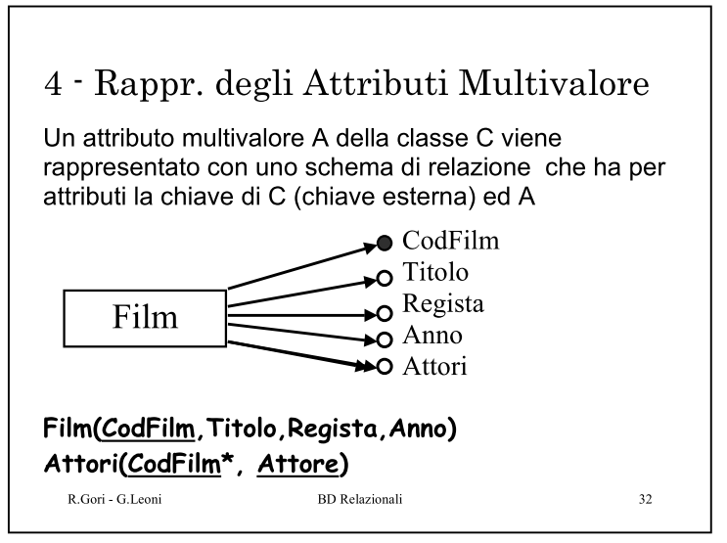

Slide 32
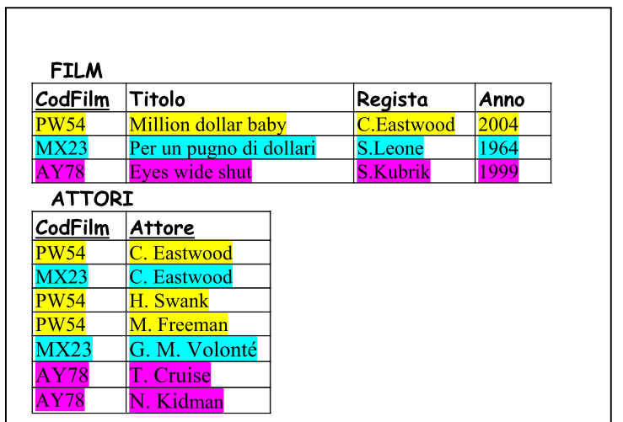

Slide 33
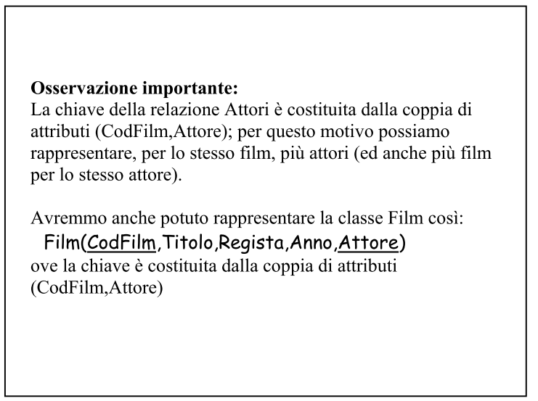

Slide 34
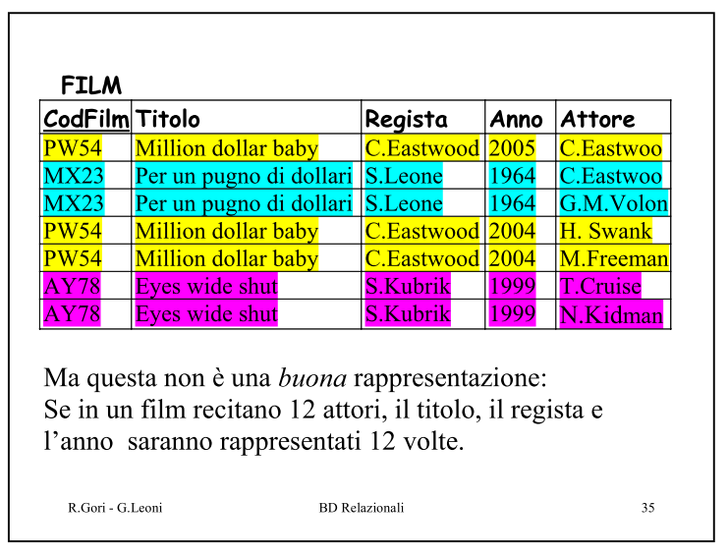

Slide 35
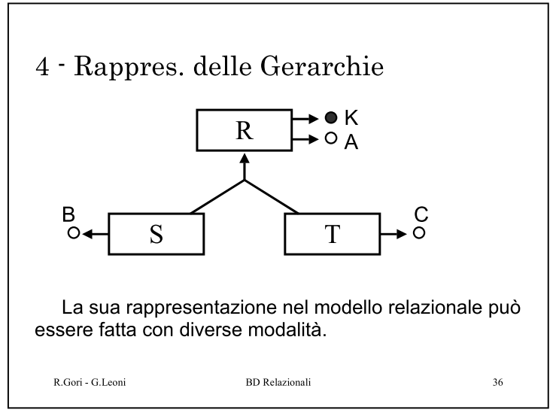

Slide 36
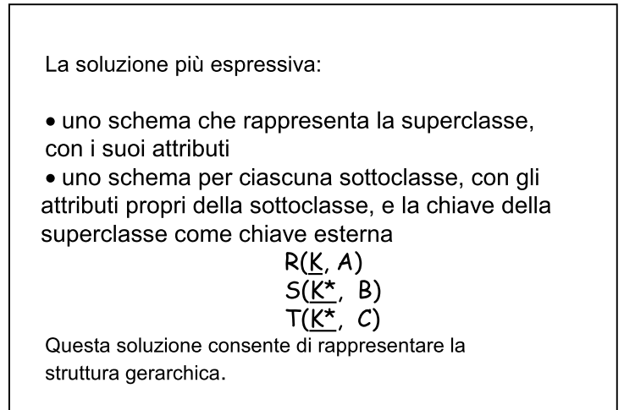

Slide 37
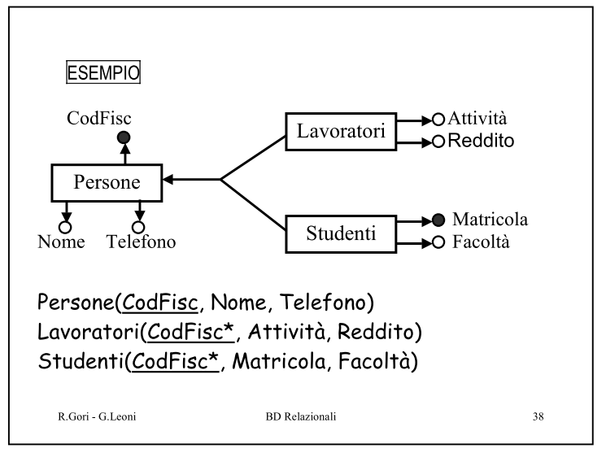

Slide 38
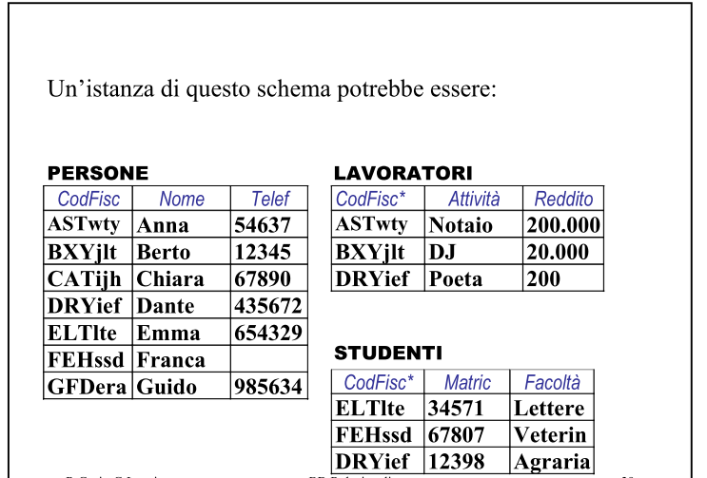

Slide 39
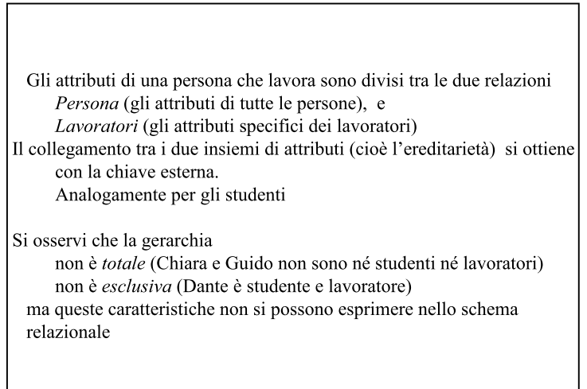

Slide 40
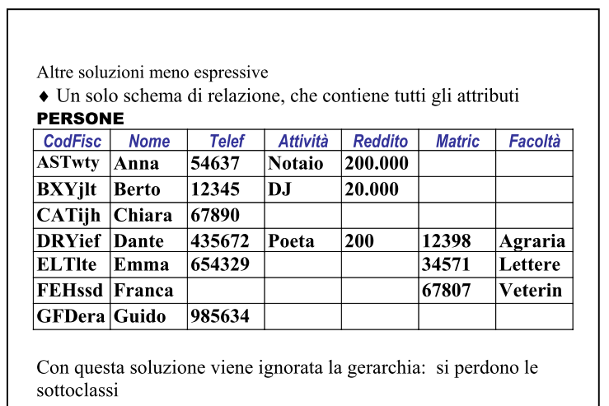

Slide 41
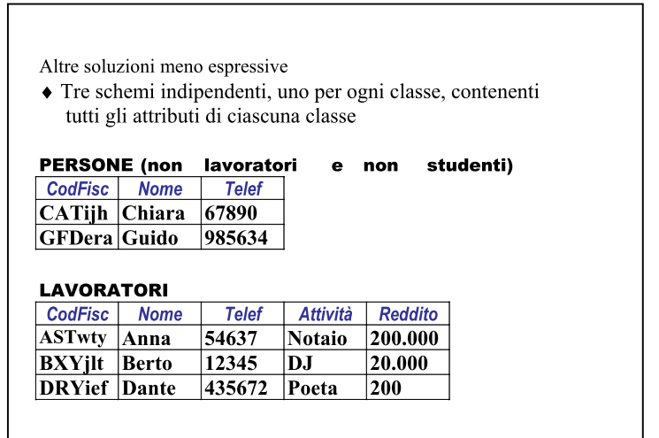

Slide 42
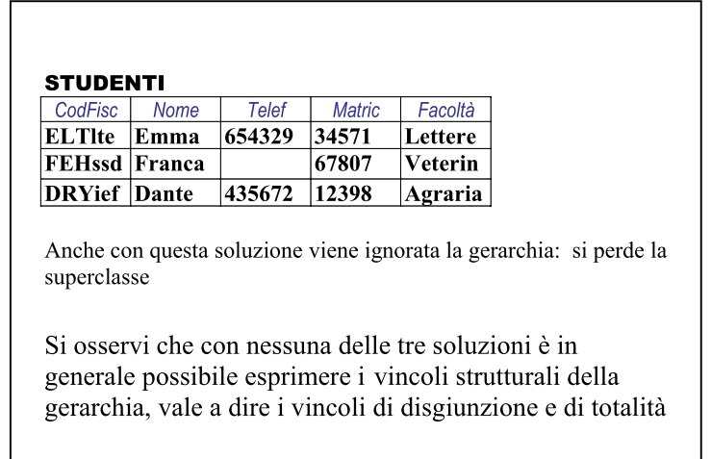

Slide 43
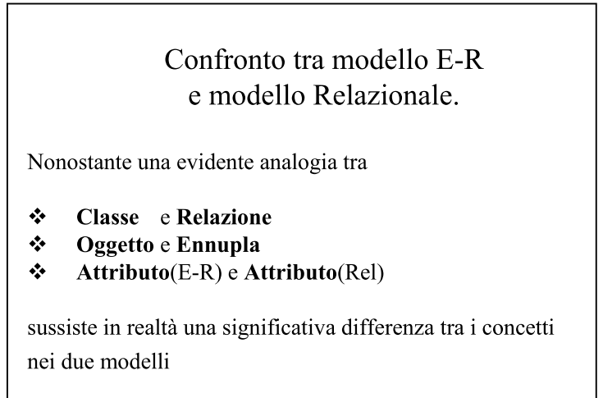

Slide 44
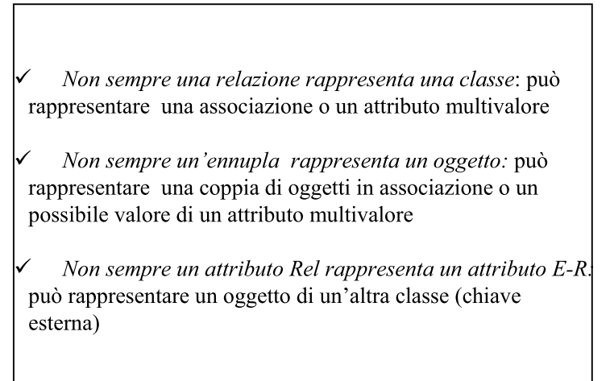

Slide 45
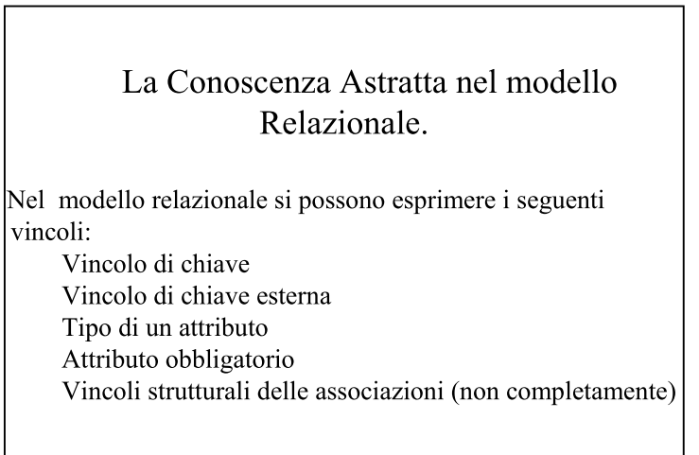

Slide 46
